Slide 1


DEPARTAMENTO DE CIENCIAS DE LA VIDA Y DE LA AGRICULTURA
CARRERA DE INGENIERÍA EN BIOTECNOLOGÍA
PROYECTO DE INVESTIGACIÓN PREVIO A LA OBTENCIÓN DEL TÍTULO DE INGENIERA EN BIOTECNOLOGÍA
TEMA:
“Genotipificación de Klebsiella pneumoniae mediante el análisis de Secuencias de Locus Múltiples (MLST) en una colección de aislados clínicos provenientes de infecciones sistémicas de dos hospitales de referencia del Ecuador”
Elaborado por:
Johanna Valentina Arévalo Granda
Directora del Proyecto:
Ana Patricia Jiménez Arias, Ph.D.
Sangolquí, 2018

Slide 2
ÍNDICE
Introducción
Justificación
Objetivos
Metodología
Resultados y Discusión
Conclusiones
Recomendaciones
Agradecimientos

Slide 3
ÍNDICE
Introducción
Justificación
Objetivos
Metodología
Resultados y Discusión
Conclusiones
Recomendaciones
Agradecimientos

Slide 4
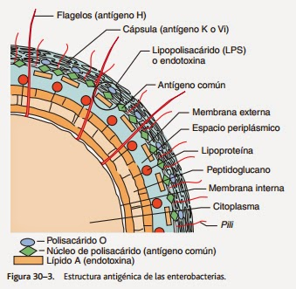
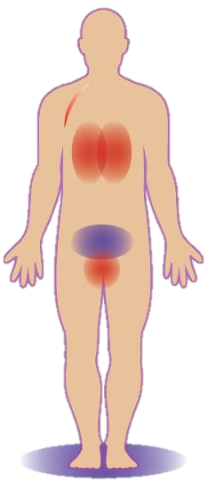
Introducción
Klebsiella pneumoniae
Figura 1.- Estructura de la membrana de K. pneumoniae
(Murray, Rosenthal, & Pfaller, 2016)
Figura 2.- Sistemas colonizados por K. pneumoniae
(Jara, 2017)
Tabla 1. Descripción del genoma de K. pneumoniae
Tipo | Nombre | Número de Acceso en GeneBank | Tamaño (Mpb) | GC% | Genes
Chr | --- | CP003200.1 | 5,332 | 57,5 | 5404
Plsm | pKPHS1 | CP003223.1 | 0,122 | 49,5 | 141
Plsm | pKPHS2 | CP003224.1 | 0,111 | 53,3 | 160
Plsm | pKPHS3 | CP003225.1 | 0,105 | 52,5 | 152
Plsm | pKPHS4 | CP003226.1 | 0,003 | 52,2 | 4
Plsm | pKPHS5 | CP003227.1 | 0,003 | 42,8 | 5
Plsm | pKPHS6 | CP003228.1 | 0,001 | 47,9 | 1
(Liu et al., 2012)

Slide 5
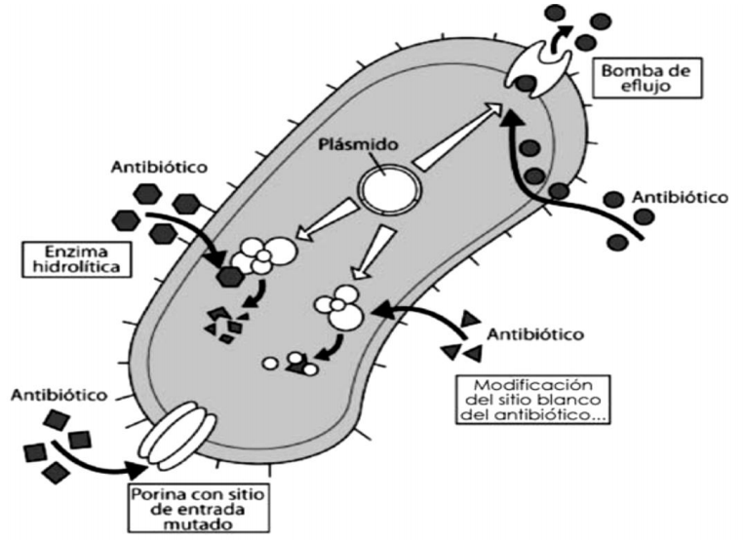
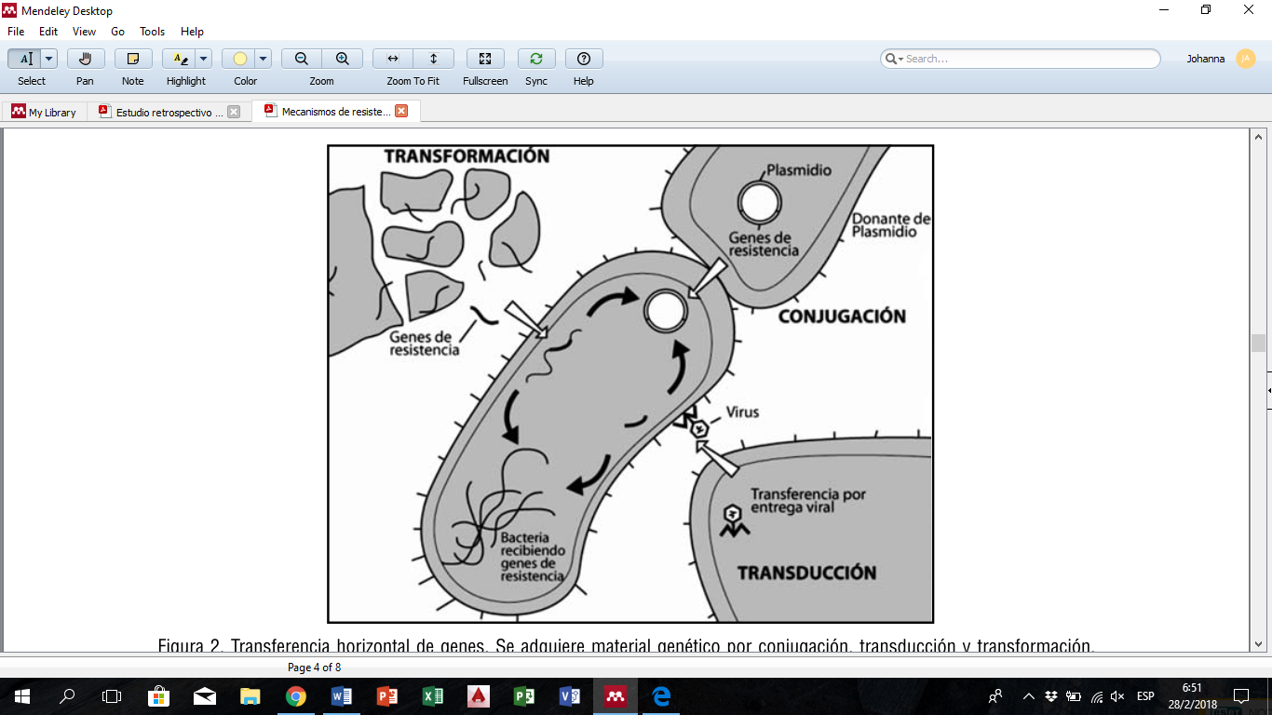
Introducción
RESISTENCIA ANTIMICROBIANA Y MECANISMOS DE EVOLUCIÓN
Natural
Mutaciones
BLEE
Adquirida
Transferencia de genes
CRE
Figura 3. Mecanismos de resistencia antimicrobiana
(Guevara, 2015; Moreno et al., 2009)
Figura 4. Transferencia horizontal de genes
(Guevara, 2015; Moreno et al., 2009)
(Puerta & Mateos, 2010)
Notes:
Factores de diseminación → Técnicas diagnosticas y terapéuticas agresivas, largas estancias hospitalarias, catéteres
RESISTENCIA
Natural→ampicilina, carbenicilina y piperaciclina
Cefalosporinas
Aminoglucósidos
Betalactamasas
Carbapenemasas
MECANISMOS
Mutaciones→transiciones, transversiones, I/D
Recombinacion→homologa

Slide 6
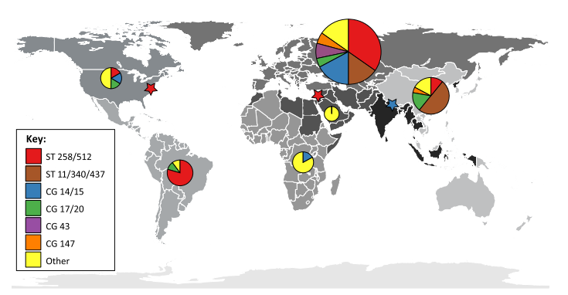

Introducción
EPIDEMIOLOGÍA DE Klebsiella pneumoniae
Figura 5. Distribución clonal de brotes de Klebsiella pneumoniae
(Wyres & Holt, 2016)
Notes:
`14-16% infecciones en Europa

Slide 7
ÍNDICE
Introducción
Justificación
Objetivos
Metodología
Resultados y Discusión
Conclusiones
Recomendaciones
Agradecimientos

Slide 8
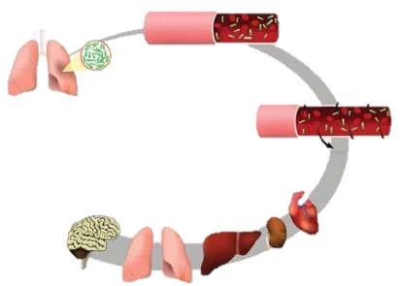
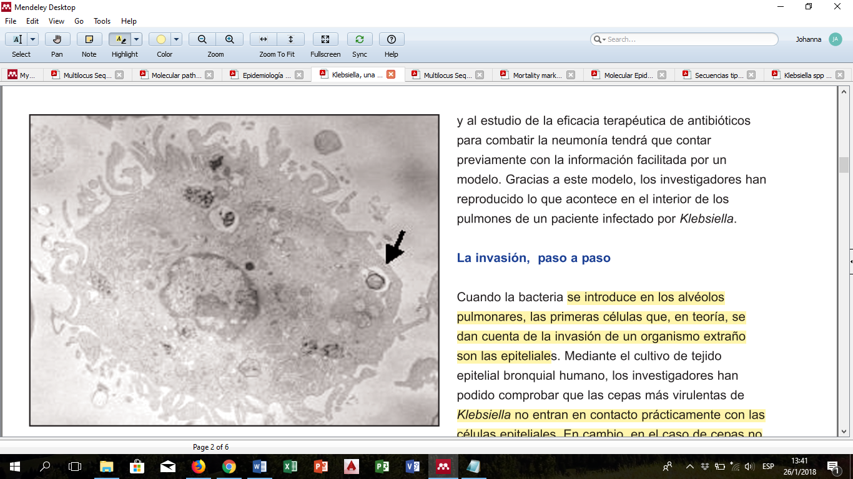
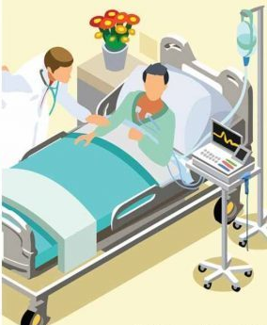
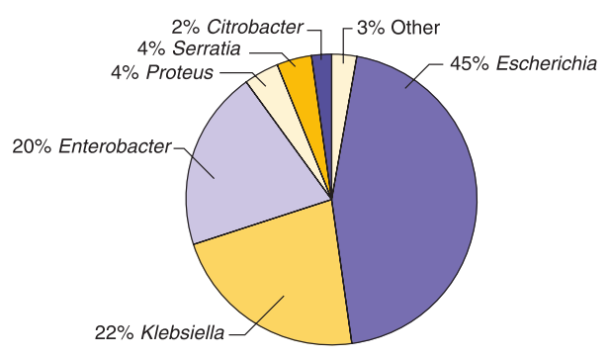
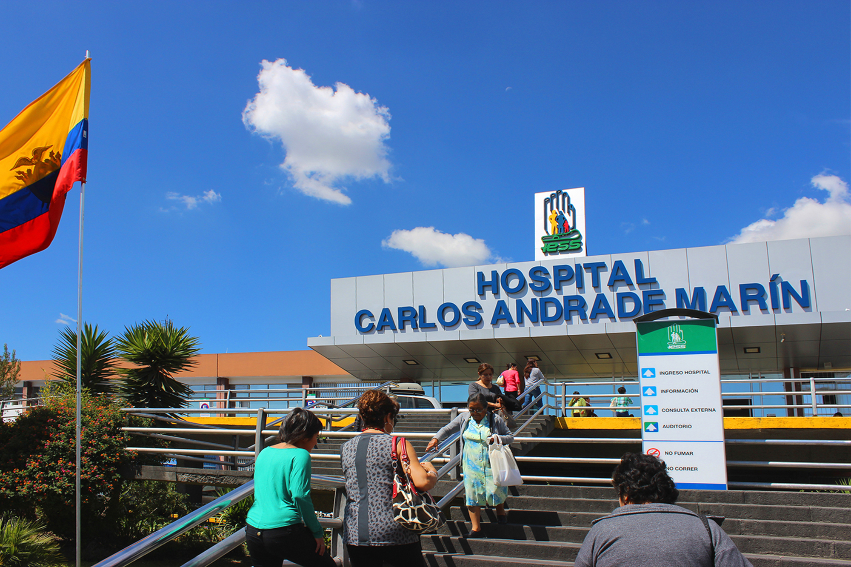
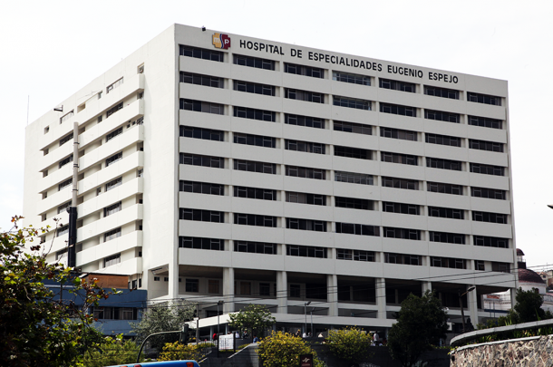
Justificación
IMPORTANCIA CLÍNICA DE Klebsiella pneumoniae
Bacteria en el
sistema circulatorio
Infección
MUERTE
Fallo multiorgánico
Shock séptico
Figura 6. Infección y sepsis causada por Klebsiella pneumoniae.
(Albertí, 2004)
HCAM
HEE
Figura 7. Incidencia de las Enterobacteriaceae asociadas a bacteriemias.
(Murray et al., 2016)
Figura 8. Hospitales de referencia del Ecuador.
Notes:
2da Enterobacterias causante de bacteriemias
4-8% bacteriemias
90% mortalidad en pacientes no tratados y 23-69% pacientes tratados
Factores de diseminación → Técnicas diagnosticas y terapéuticas agresivas, largas estancias hospitalarias, catéteres

Slide 9
Justificación
CARACTERIZACIÓN DE Klebsiella pneumoniae
Métodos fenotípicos
Métodos moleculares
Biotipificación
Serotipificación
Tipificación de Fagos
Tipificación de Bacteriocinas
PCR
PFGE
MLST
MLVA
(Podschun & Ullmann, 1998)
Notes:
Mejorar el manejo de los brotes
PCR → Reacción en cadena de la polimerasa
MLVA → Análisis de locus múltiples de numero variable de repeticiones en tándem
PFGE → Electroforesis en gel de campo pulsado
MLST → Tipificación de secuencias de locus múltiples

Slide 10
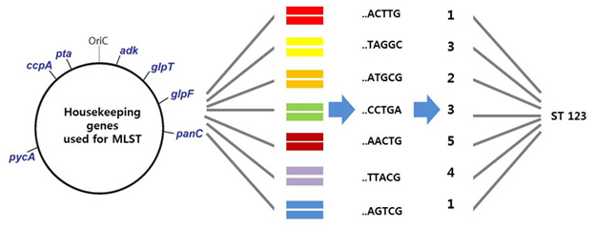
Justificación
TIPIFICACIÓN DE SECUENCIAS DE LOCUS MÚLTIPLE (MLST)
ADN
bacteriano
PCR
Secuencias
nucleotídicas
Perfil
alélico
Secuencia
Tipo
3
rpoB
pgi
mdh
3
infB
5Mpb
Genes constitutivos de Klebsiella pneumoniae
0,5Mpb
4,5Mpb
phoE
1
1Mpb
4Mpb
1
ST258
1,5Mpb
3,5Mpb
1
2Mpb
3Mpb
2,5Mpb
gapA
1
tonB
79
Figura 9. Esquema del proceso de MLST
(Modificado de Aanensen & Spratt, 2005)
(Derakhshan, Najar-Peerayeh, & Bakhshi, 2017)

Slide 11
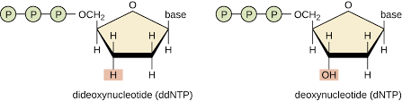
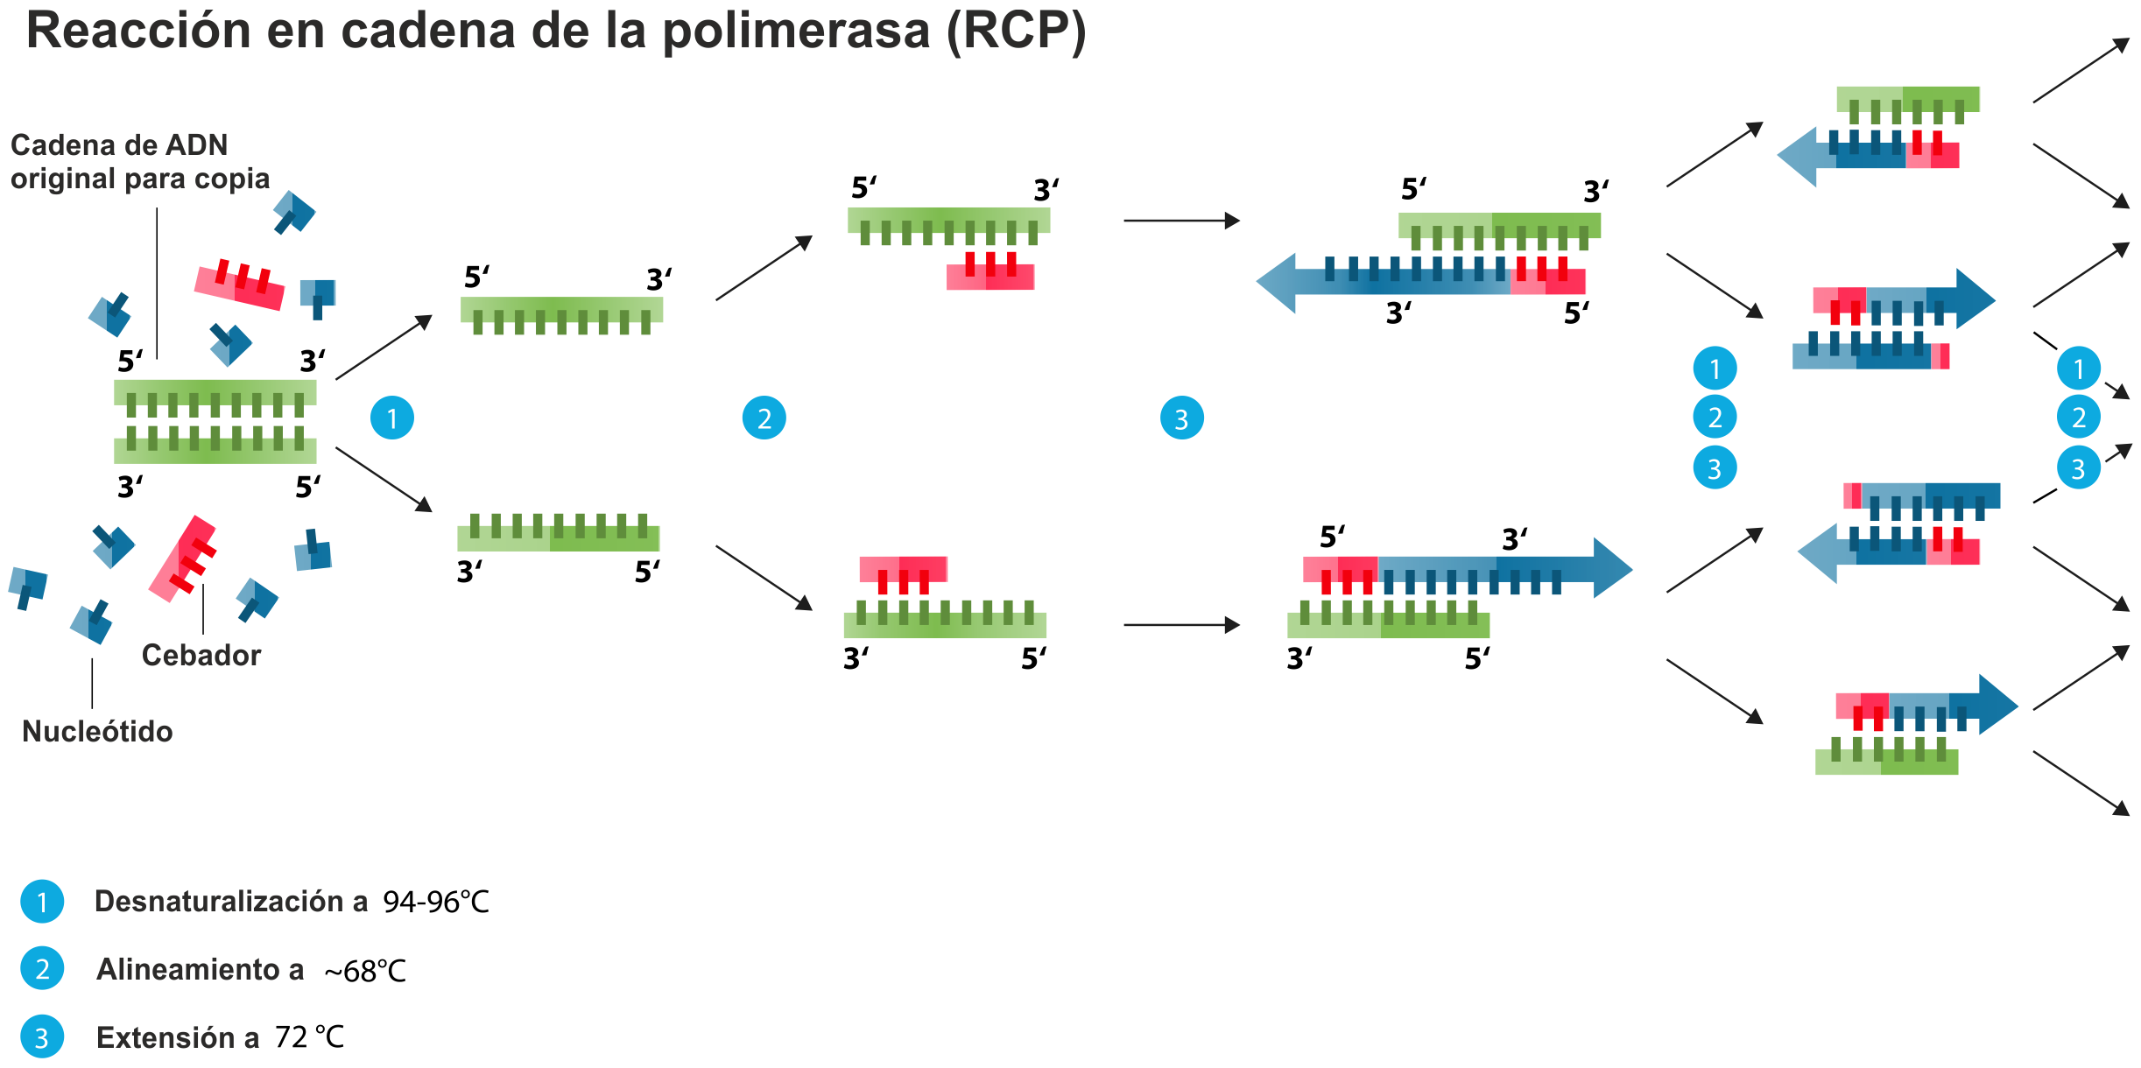
Justificación
REACCIÓN EN CADENA DE LA POLIMERASA (PCR)
deoxinucleótido (dNTPs)
Figura 10. Reacción en cadena de la polimerasa (PCR)
(Brock, 2014)

Slide 12
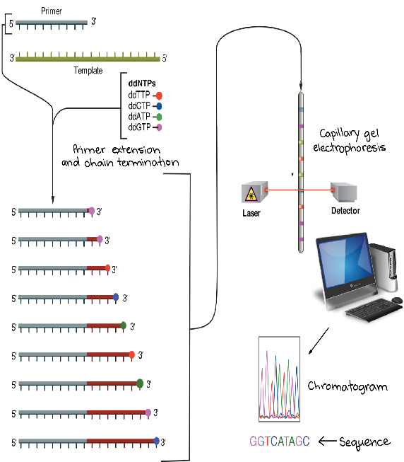
Justificación
SECUENCIACIÓN SANGER
deoxinucleótido (dNTPs)
primer
Producto de PCR
dideoxinucleótido (ddNTPs)
Secuenciación cíclica
Electroforesis capilar
láser
detector
Cromatograma
Secuencia nucleotídica
Figura 11. Secuenciación Sanger
(Applied Biosystems, 2009; GATC Biotech, 2018)
Notes:
Gold estándar → precisa y muchas aplicaciones

Slide 13
Justificación
GENES CONSTITUTIVOS DE Klebsiella pneumoniae
Tabla 2. Genes constitutivos de Klebsiella pneumoniae: rpoB, gapA, mdh, infB, tonB, phoE, pgi
Gen | Función putativa del gen | Tamaño del fragmento de PCR (pb)
rpoB | Subunidad beta de la RNA polimerasa | 1076
gapA | Gliceraldehido 3-fostato deshidrogenasa | 663
mdh | Malato deshidrogenasa | 757
infB | Factor 2 de iniciación de la transcripción | 463
tonB | Traductor de la energía periplásmica | 540
phoE | Fosforina E | 603
pgi | Fosfoglucosa isomerasa | 718
(Diancourt et al., 2005; Instituto Pasteur, 2018)

Slide 14
ÍNDICE
Introducción
Justificación
Objetivos
Metodología
Resultados y Discusión
Conclusiones
Recomendaciones
Agradecimientos

Slide 15
Objetivos
OBJETIVO GENERAL
Genotipificar Klebsiella pneumoniae mediante el análisis de Secuencias de Locus Múltiples (MLST) en una colección de aislados clínicos provenientes de infecciones sistémicas de dos hospitales de referencia del Ecuador.

Slide 16
Objetivos
OBJETIVOS ESPECÍFICOS
Optimizar el sistema de MLST y tipificar Klebsiella pneumoniae a partir de aislados clínicos provenientes de infecciones sistémicas del Hospital Carlos Andrade Marín (HCAM) y del Hospital de Especialidades Eugenio Espejo (HEE).
Establecer, mediante herramientas bioinformáticas, relaciones clonales entre las cepas de Klebsiella pneumoniae obtenidas de los aislados clínicos provenientes de infecciones sistémicas del HCAM y del HEE.
Analizar una posible relación entre los perfiles de MLST y los perfiles AST (antibiograma) en los aislados en estudio.

Slide 17
ÍNDICE
Introducción
Justificación
Objetivos
Metodología
Resultados y Discusión
Conclusiones
Recomendaciones
Agradecimientos

Slide 18


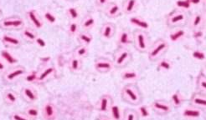


Metodología
RECOLECCIÓN Y SELECCIÓN DE AISLADOS CLÍNICOS
Klebsiella pneumoniae
Aislados clínicos de diferente día
Aislados clínicos con diferente patrón de resistencia
CRE
BLEE
S
Figura 12. Esquema de selección de aislados clínicos

Slide 19
Metodología
PROCESAMIENTO DE AISLADOS CLÍNICOS
Cultivos
Extracción de ADN
PCR
Purificación de productos de PCR
Secuenciación cíclica
Purificación de SC
Electroforesis capilar
Electroforesis
Figura 13. Esquema del procesamiento de los aislados clínicos.

Slide 20
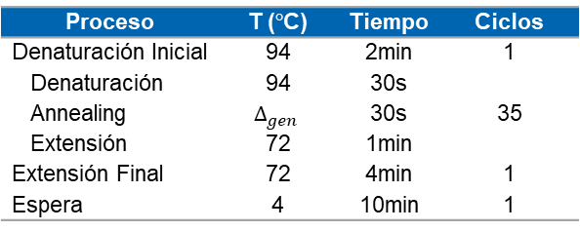
Metodología
Reacción en Cadena de la Polimerasa
Tabla 3. Componentes de la PCR para la amplificación del gen rpoB
Tabla 4. Componentes de la PCR para la amplificación de los genes gapA, mdh, infB, tonB, phoE y pgi.
Reactivo | Co | Cf | Vo (μL)
dNTPs | 20mM | 0,2mM | 0,25
Primer Forward | 30μM | 0,2μM | 0,17
Primer Reverse | 30μM | 0,2μM | 0,17
MgCl₂ | 50mM | 1,5mM | 0,75
Taq DNA Polimerasa Recombinante | 5U/μL | 1U/ μL | 0,2
Colorless Buffer | 10X | 1X | 2,5
Agua | --- | --- | 18,46
ADN | 15ng/μL | 1,5ng/μL | 2,5
Vf (μL) |  |  | 25
Reactivo | Co | Cf | Vo (μL)
dNTPs | 20mM | 0,4mM | 0,5
Primer Forward | 30μM | 0,2μM | 0,17
Primer Reverse | 30μM | 0,2μM | 0,17
MgCl₂ | 25mM | 1,5mM | 1,5
GoTaq® Flexi DNA Polimerasa | 5U/μL | 1U/ μL | 0,2
Colorless Buffer | 5X | 1X | 5
Agua | --- | --- | 14,96
ADN | 15ng/μL | 1,5ng/μL | 2,5
Vf (μL) |  |  | 25
Tabla 5. Programa de termociclado para la amplificación de los genes constitutivos
Tabla 6. Temperatura de Annealing para cada gen constitutivo
Proceso | T (°C) | Tiempo | Ciclos
Denaturación Inicial | 94 | 2min | 1
Denaturación | 94 | 30s | 35
Annealing | $$∆_{gen}$$ | 30s
Extensión | 72 | 1min
Extensión Final | 72 | 4min | 1
Espera | 4 | 10min | 1
Gen | Temperatura Annealing (°C)
rpoB | 58
gapA | 60
mdh | 61
infB, tonB, phoE, pgi | 50
(Modificado de Instituto Pasteur, 2018; Balarezo, 2014)
(Pinheiro, Ong, & Holliger, 2012)

Slide 21
Metodología
Secuenciación Sanger
Secuenciación cíclica
Tabla 7. Componentes de la secuenciación cíclica de los productos de PCR de rpoB (Primer F y R)
Tabla 8. Componentes de la secuenciación cíclica de los productos de PCR de gapA, mdh, infB, tonB, phoE y pgi.
Reactivo | Co | Cantidad por Rx | Vo (μL)
BigDyeTM Terminator v3.1 Ready Reaction Mix | 2,5X | 0,5X | 0,5
Primer | 3,2pmol/μL | 3,2pmol | 1
Producto PCR - ADN | 20ng/μL | 10ng | 0.5
Agua grado PCR | --- | ---- | 3
Vf |  |  | 5
Reactivo | Co | Cantidad por Rx | Vo (μL)
BigDyeTM Terminator v3.1 Ready Reaction Mix | 2,5X | 1X | 2
Primer | 3,2pmol/μL | 3,2pmol | 1
Producto PCR - ADN | 20ng/μL | 10ng | 0.5
Agua grado PCR | --- | ---- | 1,5
Vf |  |  | 5
Tabla 9. Componentes de la secuenciación cíclica del control de cadena doble de ADN pGEMTM-3Zf(+)
Tabla 10, Programa de termociclado para la secuenciación cíclica de gapA, mdh, infB, tonB, phoE y pgi.
Reactivo | Co | Cantidad por Rx | Vo (μL)
BigDyeTM Terminator v3.1 Ready Reaction Mix | 2,5X | 1X | 2
21M13 Control Primer | 0,8pmol/μL | 1,6pmol | 2
pGEM-3Zf(+) | 200ng/μL | 150ng | 0,75
Agua grado PCR | --- | ---- | 0,25
Vf |  |  | 5
Proceso | Temperatura (°C) | Tiempo | Ciclos
Denaturación Inicial | 96 | 1min | 1
Denaturación | 96 | 10s | 25
Annealing* | 50 | 5s
Extensión | 60 | 4min
Espera | 4 | 10min | 1
* Temperatura de Annealing para rpoB = 60°C
(Modificado de Applied Biosystems, 2016)
(Sol-Church & Frenck, 2014)

Slide 22
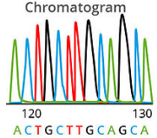
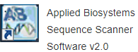
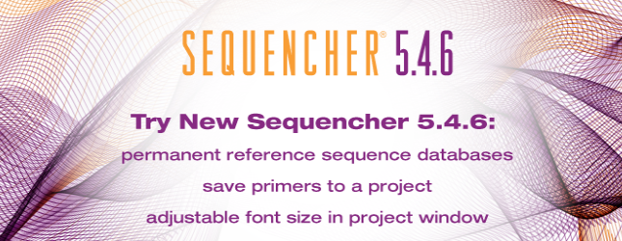

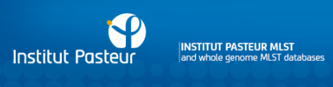
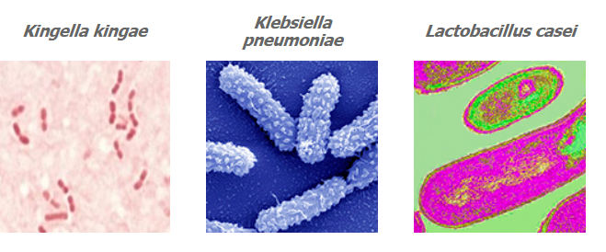

Metodología
ANÁLISIS DE DATOS
Procesamiento de Secuencias
Identificación de Perfiles Alélicos y Secuencias Tipo
BIGSdb
Frecuencias
$$Frecuencia alélica=\frac{número de copias del alelo}{número de copias de todos los alelos en el locus}$$
$$Frecuencia ST=\frac{número de copias de una ST }{número de copias de todos las ST}$$

Slide 23


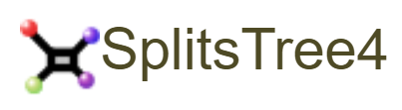
Metodología
ANÁLISIS FILOGENÉTICO
Perfiles alélicos
Complejos y grupos clonales
  6/7 → CC
  5/7 → GC
Árbol de mínima expansión (MSTree)
  Permutación=200
Secuencias concatenadas
Árbol de máxima verosimilitud (MLTree)
  Bootstrap=500
Red dividida (Split network)
  Neighbor-net

Slide 24
ÍNDICE
Introducción
Justificación
Objetivos
Metodología
Resultados y Discusión
Conclusiones
Recomendaciones
Agradecimientos

Slide 25
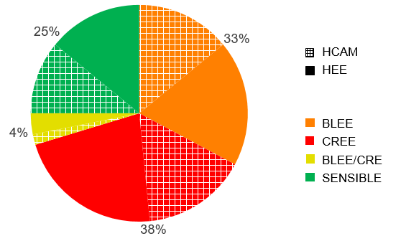
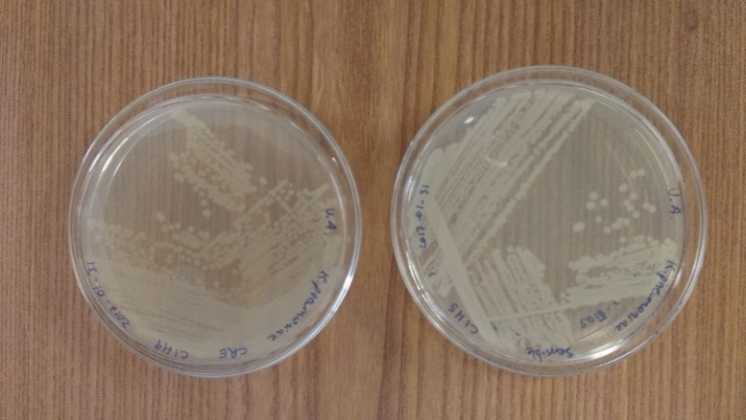
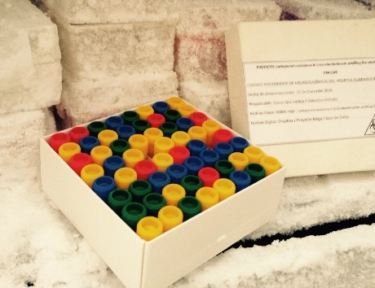
Resultados y Discusión
Colección y mantenimiento de aislados clínicos
Figura 14. Patrón de resistencia de los aislados clínicos por hospital.
A)
B)
Figura 15. Aislados clínicos de pacientes con infecciones sistémicas producidas por Klebsiella pneumoniae A) Cultivo por estrías B) Criopreservación.
(Xu et al., 2017)
(OPS, 2015)
(Escobar, et. al., 2014)
Notes:
XU -- 42%BLEE America
OPS -- 2009-2014→sensibles a muy resistentes

Slide 26
14%
14%
HCAM
HEE
11%
3%
BLEE
CREE
BLEE/CRE
SENSIBLE
1%
22%
16%

Slide 27
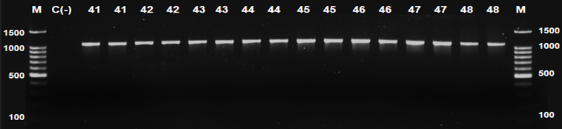
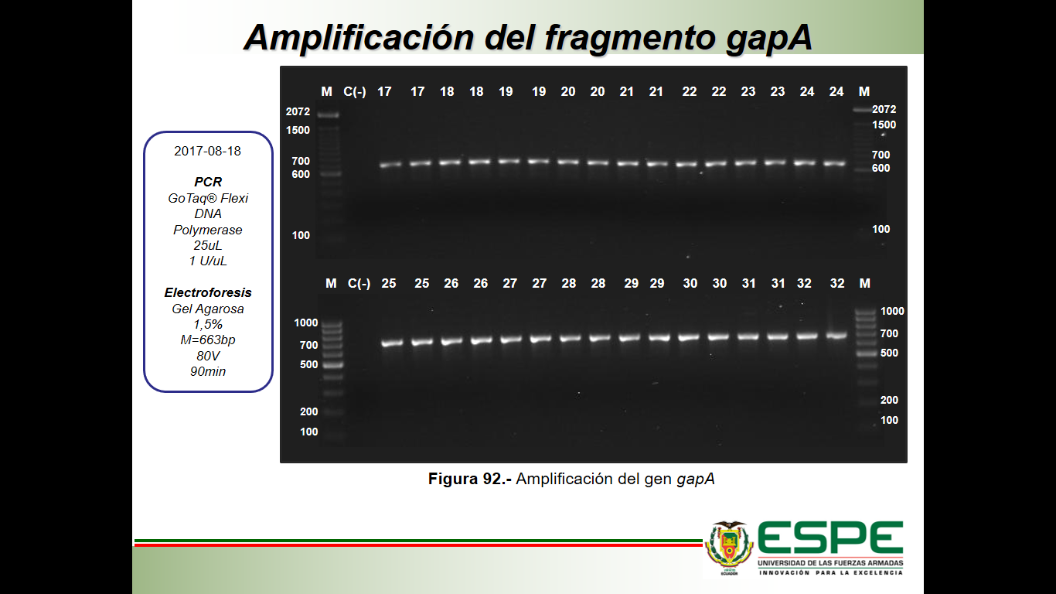
Resultados y Discusión
Amplificación de genes constitutivos de Klebsiella pneumoniae mediante PCR convencional
Gen rpoB
1076pb
Gen gapA
663pb
Figura 16. Resultado de la electroforesis en gel de agarosa al 1,5%, para la amplificación de los fragmento de los genes constitutivos de Klebsiella pneumoniae por PCR convencional.
M: Marcador de peso molecular de 100bp. C(-): Control negativo de la PCR. #: Muestras

Slide 28
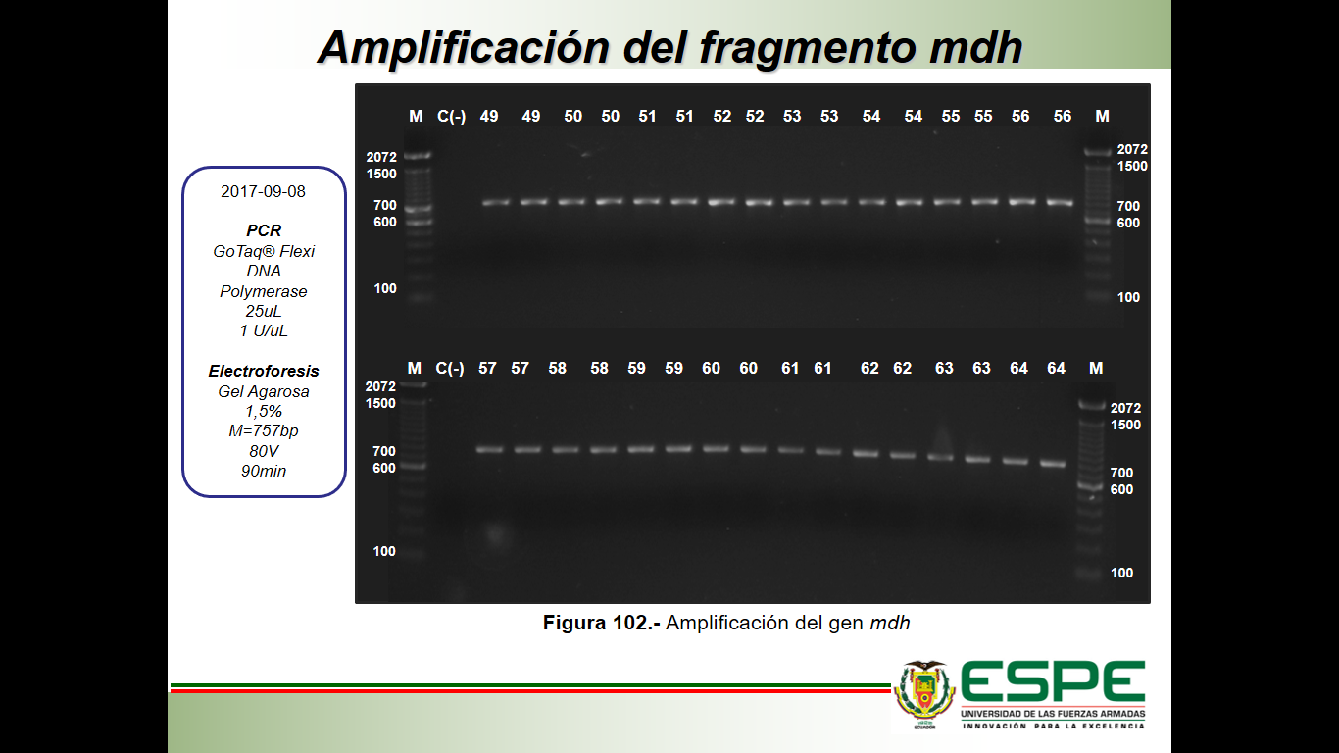
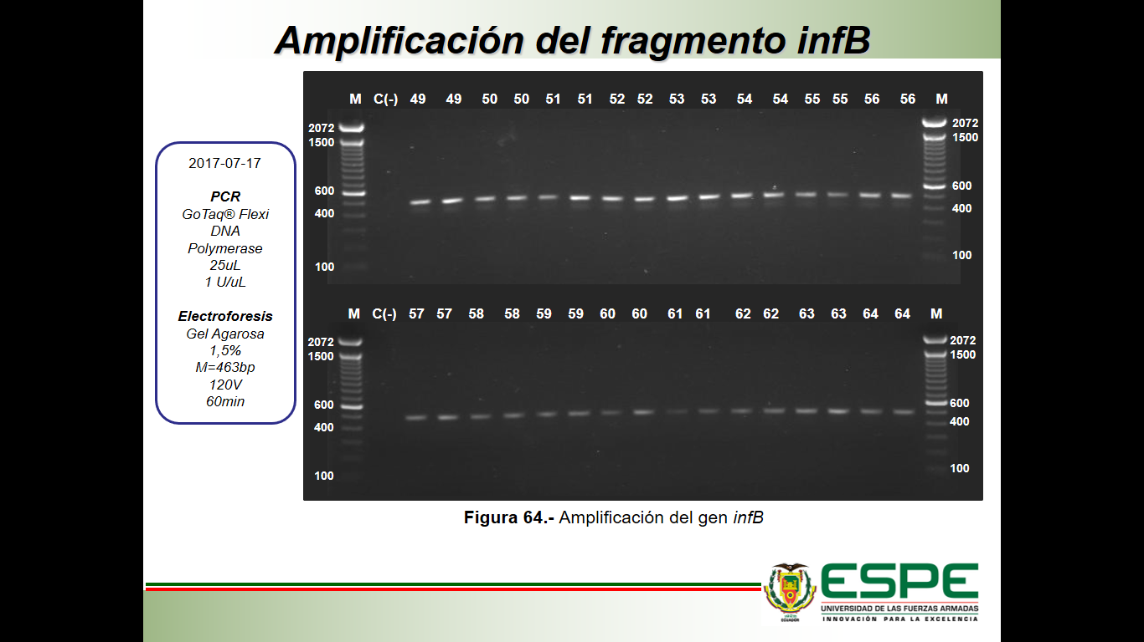
Resultados y Discusión
Amplificación de genes constitutivos de Klebsiella pneumoniae mediante PCR convencional
Gen mdh
757pb
Gen infB
463pb
Figura 16. Resultado de la electroforesis en gel de agarosa al 1,5%, para la amplificación de los fragmento de los genes constitutivos de Klebsiella pneumoniae por PCR convencional.
M: Marcador de peso molecular de 100bp. C(-): Control negativo de la PCR. #: Muestras

Slide 29
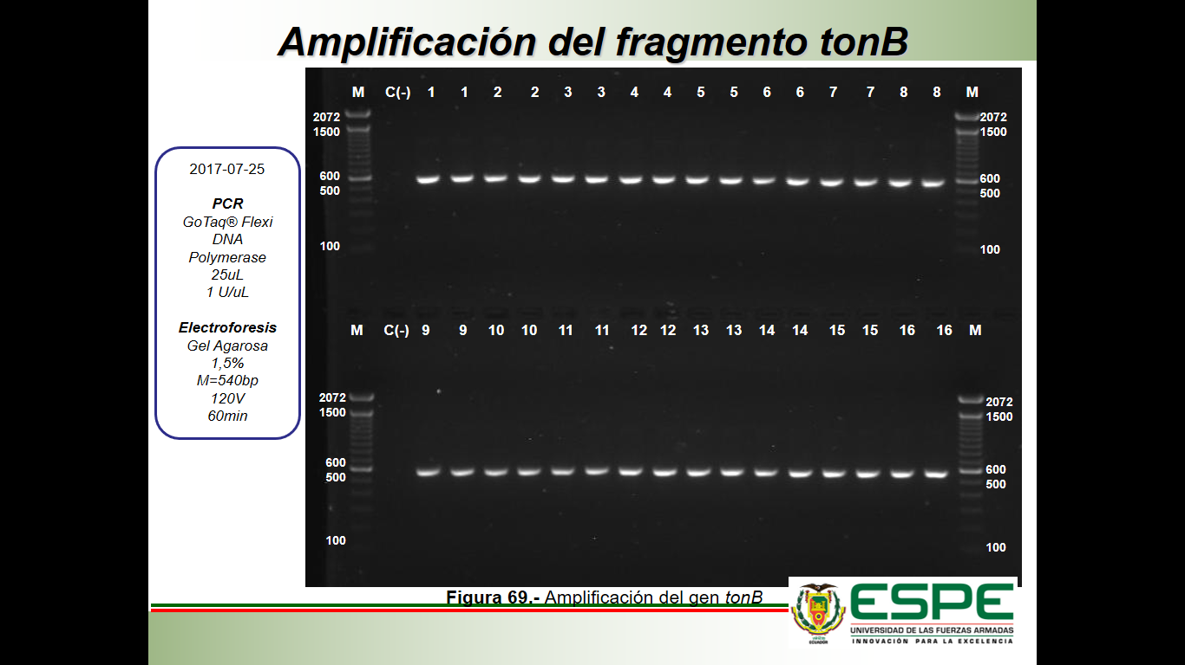
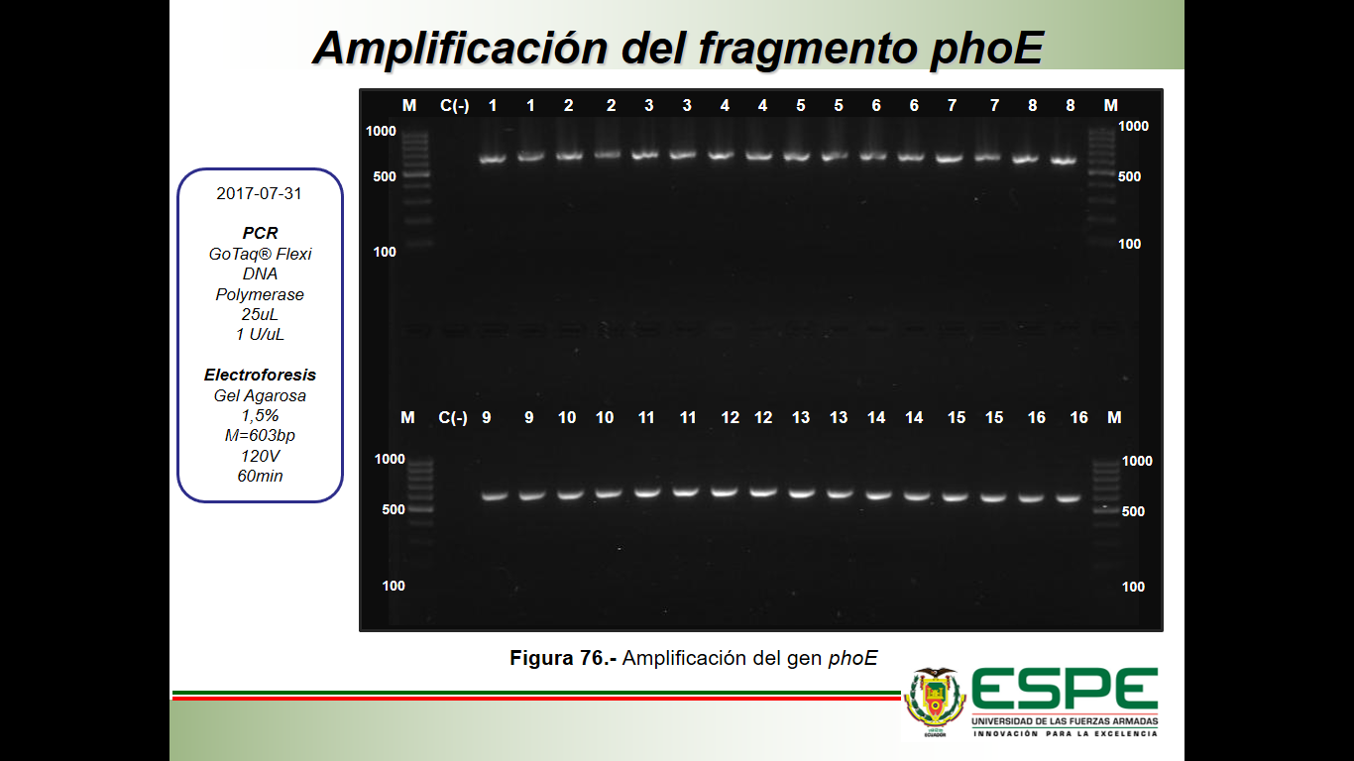
Resultados y Discusión
Amplificación de genes constitutivos de Klebsiella pneumoniae mediante PCR convencional
Gen tonB
540pb
Gen phoE
603pb
Figura 16. Resultado de la electroforesis en gel de agarosa al 1,5%, para la amplificación de los fragmento de los genes constitutivos de Klebsiella pneumoniae por PCR convencional
M: Marcador de peso molecular de 100bp. C(-): Control negativo de la PCR. #: Muestras

Slide 30
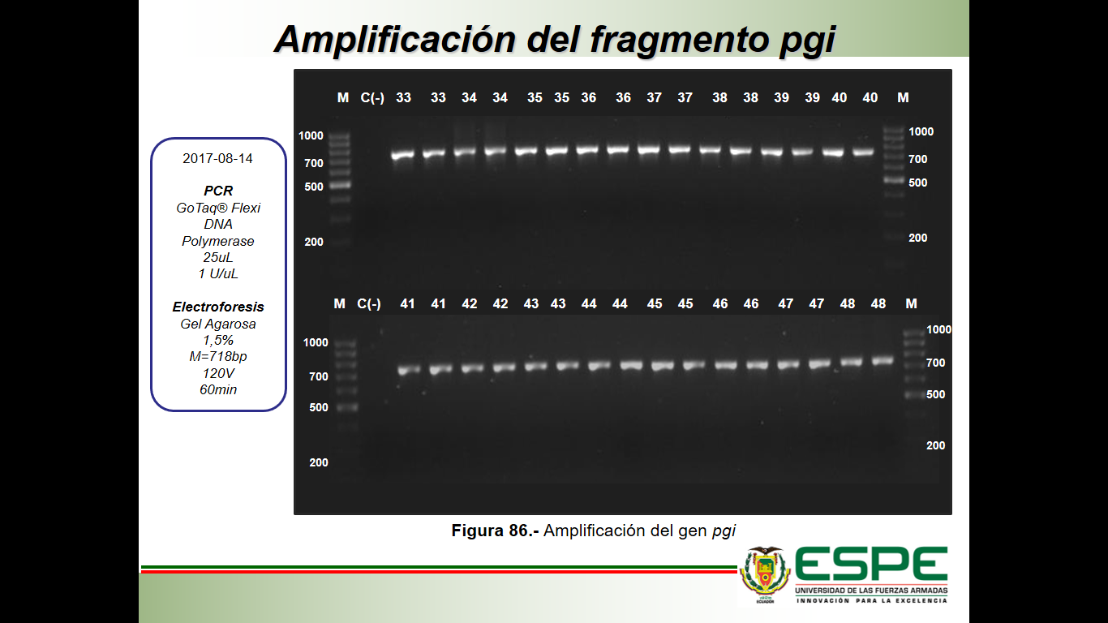
Resultados y Discusión
Amplificación de genes constitutivos de Klebsiella pneumoniae mediante PCR convencional
Gen pgi
718pb
Figura 16. Resultado de la electroforesis en gel de agarosa al 1,5%, para la amplificación de los fragmento de los genes constitutivos de Klebsiella pneumoniae por PCR convencional
M: Marcador de peso molecular de 100bp. C(-): Control negativo de la PCR. #: Muestras

Slide 31
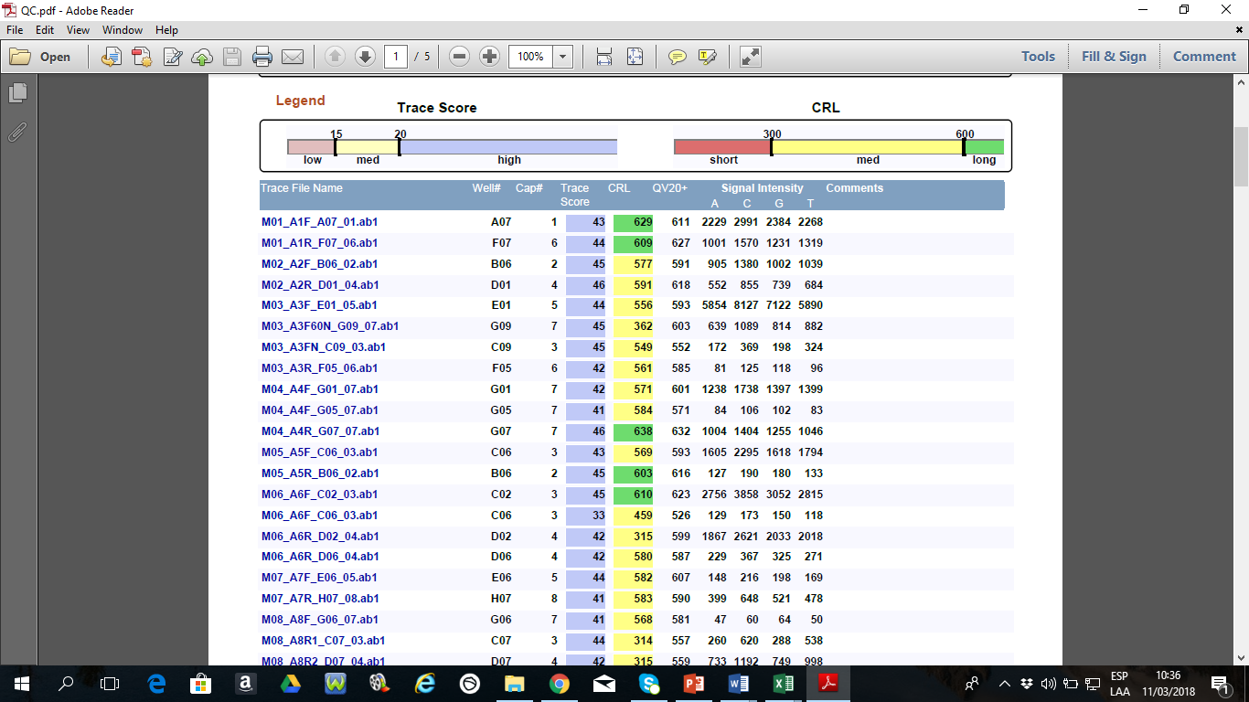
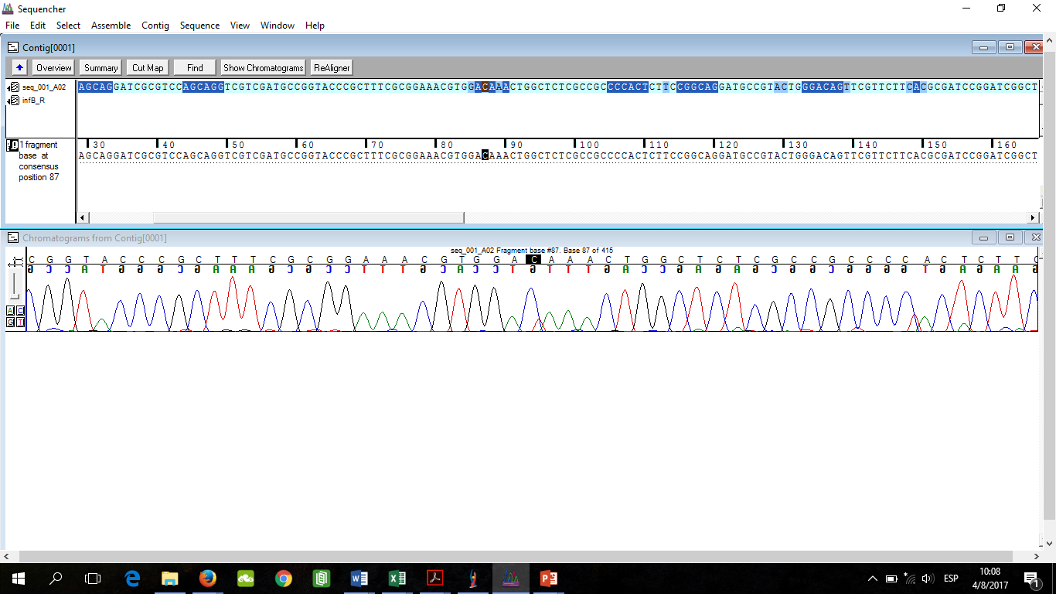
Resultados y Discusión
CROMATOGRAMAS
Análisis preliminar
Figura 17. Calidad de las secuencias nucleotídicas.
Análisis secundario
Figura 17. Curación de las secuencias nucleotídicas.
(Applied Biosystems, 2016)

Slide 32
Resultados y Discusión
Perfil Alélico y Secuencias Tipo
Tabla 11. Perfiles alélicos correspondientes a los 64 aislados clínicos provenientes de infecciones sistémicas.
Aislado | gapA | infB | mdh | pgi | phoE | rpoB | tonB | ST
M01 | 16 | 18 | 45 | 27 | 87 | 22 | 67 | NA1
M02 | 2 | 3 | 1 | 1 | 10 | 1 | 19 | 13
M03 | 1 | 1 | 1 | 1 | 1 | 1 | 1 | 15
M04 | 16 | 18 | 45 | 27 | 87 | 22 | 67 | NA1
M05 | 2 | 1 | 2 | 4 | 9 | 1 | 14 | 39
M06 | 2 | 3 | 87 | 1 | 12 | 1 | 26 | 629
M07 | 2 | 83 | 1 | 1 | 247 | 1 | 9 | 2623
M08 | 2 | 1 | 1 | 1 | 1 | 4 | 19 | 380
M09 | 4 | 1 | 2 | 52 | 1 | 1 | 7 | 307
M10 | 2 | 83 | 1 | 1 | 247 | 1 | 9 | 2623
… | … | … | … | … | … | … | … | …
M63 | 3 | 3 | 1 | 1 | 1 | 1 | 78 | 258
M64 | 2 | 1 | 1 | 1 | 10 | 4 | 13 | 25
Perfil alélico

Slide 33
Frecuencias de NÚMEROS ALÉLICOS
Total de Números Alélicos
2 3 4 1
= 6
= 10
= 11
= 7
= 17
= 7
= 20
1 3 4 6
1 2 17 87
1 4 27 23
1 9 10 7
1 10 4 22
14 79 19 25
Figura 18. Frecuencias de números alélicos
(Diancourt, et al., 2005)
(Hall & Hallfrimsson, 2008; Ridley, 2004)

Slide 34
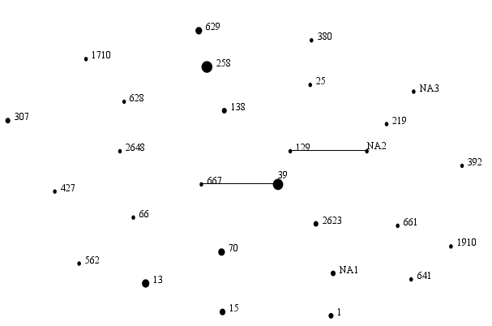
Resultados y Discusión
Frecuencias de St e Identificación de complejos clonales
GC2
6%
17%
GC1
CC2
CC1
16%
GC3
8%
6%
5%
Figura 19. Agrupamiento clonal de Klebsiella pneumoniae aislada de hemocultivos mediante eBURST.
(Hernández, et al., 2005)
(Wang, et al., 2013)
(Brisse et al., 2009)
(Fariñas & Martínez, 2013)
Notes:
HERNANDEZ – clonalidad BLEE -CRE
WANG – MLST identificación clones prevalentes
BRISSE – CC y GC comparten factores virulencia y perfiles metabólicos
FARIÑAS Y MARTINEZ– Kp en la cominidad

Slide 35
Resultados y Discusión
ÁRBOL DE MÍNIMA EXPANSIÓN (MSTree)
CC1
CC2
GC1
GC2
GC3
Figura 20. Árbol de mínima expansión de 64 aislados de Klebsiella pneumoniae provenientes de hemocultivos.
Software BioNumerics.
(Christian et al., 2010)
(Córdova et al., 2012; Instituto Pasteur, 2018; Wang et al., 2013)
Notes:
CHRISTIAN – variabilidad fenotípica en CC y GC
CORDOVA, INSTITUTO PASTEUR, WANG -- ST258

Slide 36
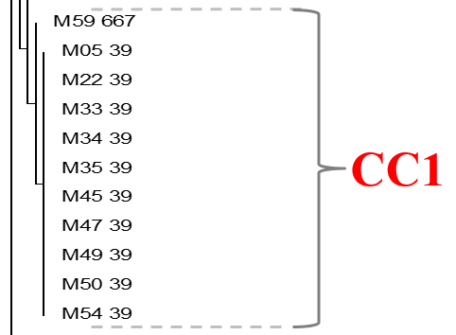
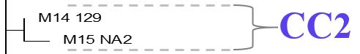
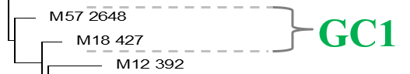
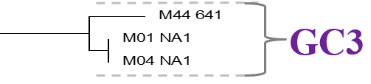
Resultados y Discusión
ANÁLISIS FILOGENÉTICO
Árbol de máxima verosimilitud (MLTree)
GC2
GC1
CC1
GC2
CC2
GC1
Linaje 1
GC1
GC1
Linaje 2
Linaje 3
GC3
Figura 21. Dendrograma generado con el método de máxima verosimilitud. MEGA7.
(Huson & Bryant, 2006)
Notes:
HUSON Y BRIAN – Mltree x eventos mutacionales

Slide 37
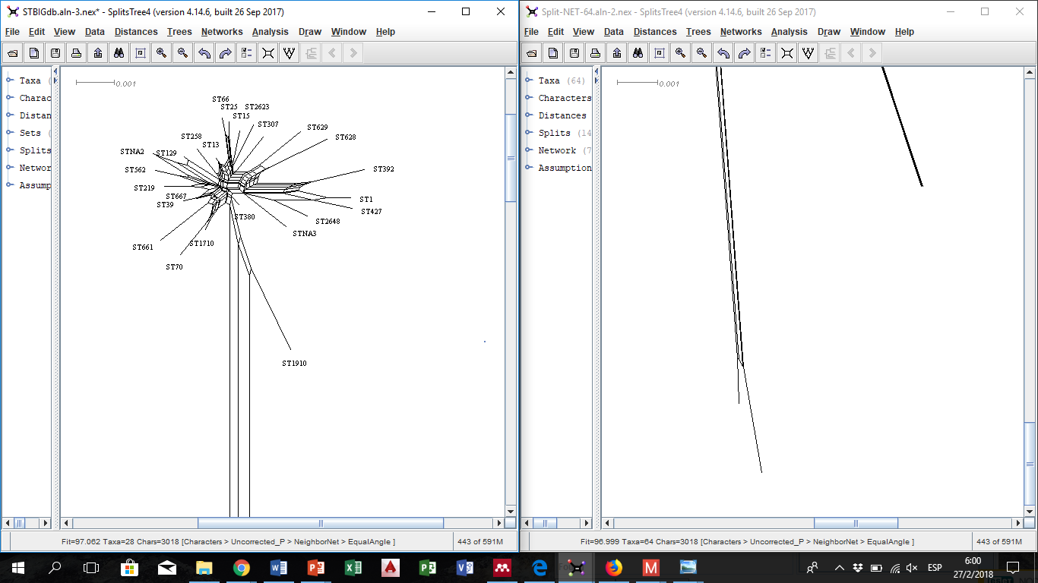
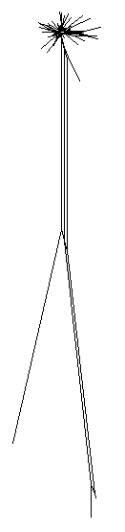
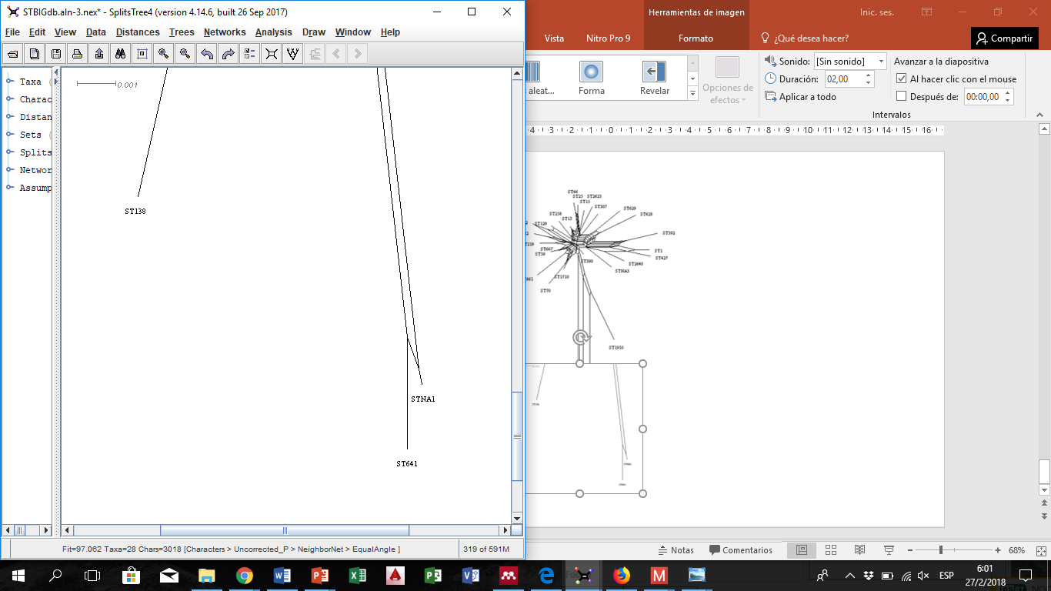
Resultados y Discusión
ANÁLISIS FILOGENÉTICO
MLTree
GC2
Red dividida
GC2
GC1
GC1
GC1
CC2
Linaje 1
CC1
GC1
GC2
CC1
GC2
CC2
GC1
Linaje 1
Linaje 2
GC1
Linaje 3
GC1
Linaje 2
Linaje 3
Figura 22. Red dividida (Split network). SplitsTree
GC3
GC3
Figura 21. Dendrograma generado con el método de máxima verosimilitud. MEGA7.
(Huson & Bryant, 2006)
(Brisse, et al., 2009)
(Feil, et al., 2004)
Notes:
HUSON Y BRIANT – eventos de recombinación
BRISSE – el análisis de perfiles alelicos puede ser engañoso
FEIL – solo los CC y algunos GC tienen una estrecha relación filogenética

Slide 38
ÍNDICE
Introducción
Justificación
Objetivos
Metodología
Resultados y Discusión
Conclusiones
Recomendaciones
Agradecimientos

Slide 39
Conclusiones
CONCLUSIONES
La tipificación de Klebsiella pneumoniae se llevó a cabo mediante la Secuenciación Sanger y la técnica de MLST guiándose en la base de datos en línea BIGSdb.
Los sistemas de MLST para cada uno de los genes constitutivos de Klebsiella pneumoniae fueron optimizados en la amplificación de los fragmentos de PCR mediante el uso de 1U/µL de GoTaq Polimerasa para los genes gapA, mdh, infB, tonB, phoE y pgi y de 1U/µL de Taq Polimerasa Recombinante para rpoB.
En el proceso de secuenciación Sanger, los sistemas fueron optimizados en la fase de secuenciación cíclica utilizando 2µL/reacción de BigDye Terminator v3.1 para los genes gapA, mdh, infB, tonB, phoE y pgi y 0,5µL de BigDye Terminator v3.1 para rpoB, además de la modificación de la temperatura de annealing de 50ºC a 60ºC para este último gen.
Las herramientas bioinformáticas utilizadas en el presente trabajo de investigación fueron Primer Blast para la determinación del tamaño de cada gen constitutivo; Data Analysis y SeqScanner de Applied Biosystem para el análisis preliminar; Sequencher para la curación de secuencias; BLAST para establecer relaciones entre las secuencias obtenidas y las de referencia; BioNumerics para la curación de secuencias, identificación de números alélicos y secuencias tipo y para la construcción del árbol de mínima expansión; eBURST para la identificación de grupos clonales; MEGA7 para la formación del árbol de máxima verosimilitud y SlipTree para la elaboración de la red dividida en los 64 aislados clínicos analizados.

Slide 40
Conclusiones
CONCLUSIONES
Se determinaron los perfiles alélicos de los 64 aislados clínicos de Klebsiella pneumoniae, provenientes de infecciones sistémicas de los hospitales Carlos Andrade Marín y Eugenio Espejo, de los cuales se identificaron 25 secuencias tipo reportadas y 3 secuencias tipo no reportadas que fueron agrupadas en 2 complejos clonales, 3 grupos clonales y 15 singletons, pero tras el análisis filogenético se pudo deducir que únicamente existen 2 complejos clonales y un grupo clonal.
La caracterización genotípica de los aislados de Klebsiella pneumoniae y su correspondiente identificación fenotípica, permitió determinar que ST258 con patrón de resistencia CRE y ST39 con patrones de resistencia BLEE y CRE son los clones prevalentes con un 17,18% (11/64) y 15,62% (10/64) de aislados clínicos analizados, respectivamente.
La relación genotipo fenotipo determinó que el CC2 (STNA2 y ST129) y el GC3 (STNA1 y ST641) correspondieron a aislados susceptibles, mientras que ST15 correspondió a patrón BLEE y todos aislados clínicos de la ST258 a patrón CRE.

Slide 41
ÍNDICE
Introducción
Justificación
Objetivos
Metodología
Resultados y Discusión
Conclusiones
Recomendaciones
Agradecimientos

Slide 42
Recomendaciones
RECOMENDACIONES
Reportar los tres perfiles alélicos nuevos.
Realizar un análisis de epidemiología temporal para determinar el comportamiento de la población bacteriana de Klebsiella pneumoniae en el tiempo y sustentarlo con pruebas de genética poblacional.
Relacionar los aspectos clínico epidemiológicos con las caracterizaciones genotípica y fenotípica, con el fin de entender el mecanismo de propagación de los aislados clínicos.
Relacionar la técnica de Análisis de Multilocus – Número Variable de Repeticiones en Tandem (MLVA) con la técnica de MLST.

Slide 43
ÍNDICE
Introducción
Justificación
Objetivos
Metodología
Resultados y Discusión
Conclusiones
Recomendaciones
Agradecimientos

Slide 44
Agradecimientos
Universidad de las Fuerzas Armadas ESPE
Dra. Patricia Jiménez, Ph.D.
Dr. Marcelo Grijalva, Ph.D.
Ing. María José Vallejo, Ms.C.
Hospitales
HCAM
  Dra. Natalia Campoverde
HEE
  Dra. Karina Reinoso
  Dra. Gabriela Jaramillo
  National Reference Centre for Antibiotic Resistant Gram-Negative bacilli, Mont Godinne-Bélgica

Slide 45
GRACIAS
POR SU ATENCIÓN

